Slide 1
Научим неумейку мыть руки.

Slide 2
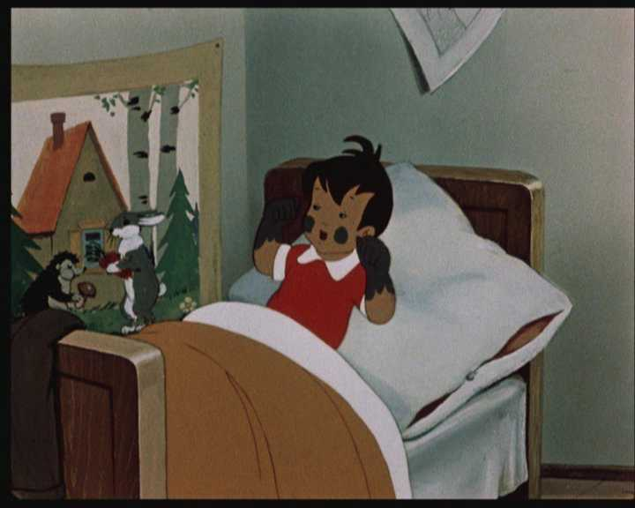

Slide 3
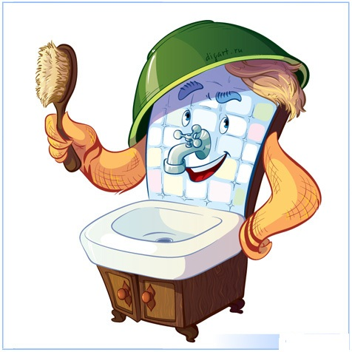

Slide 5
